Slide 1
Na gravura:
A partida da família real para o Brasil

Slide 2
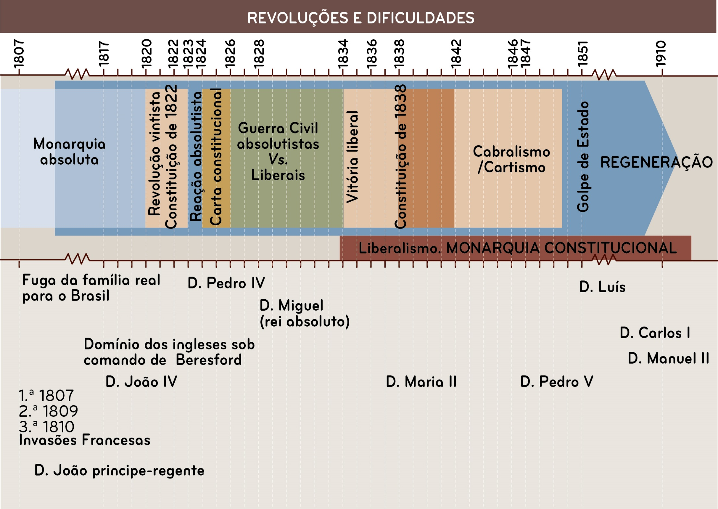

Slide 3
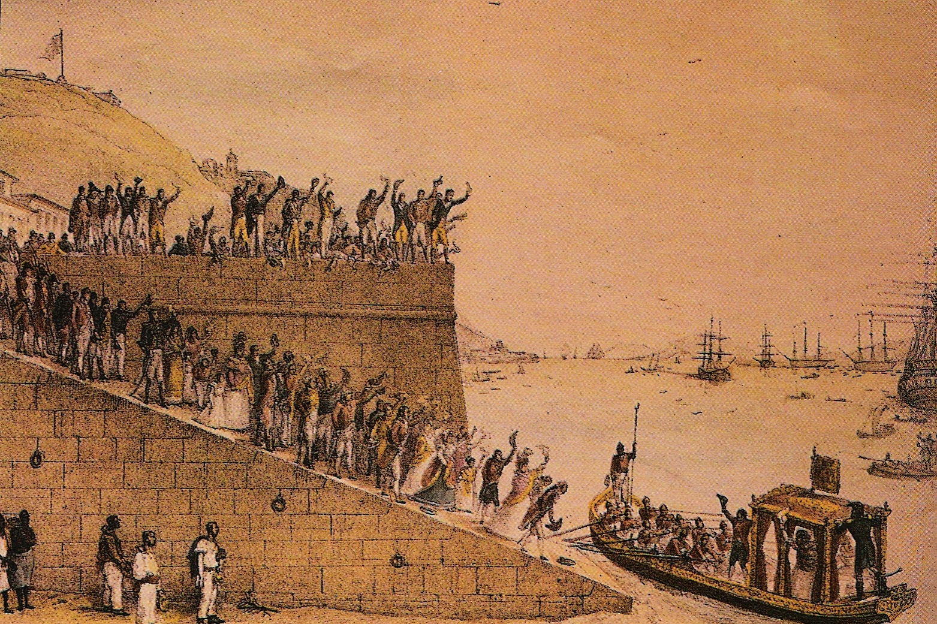
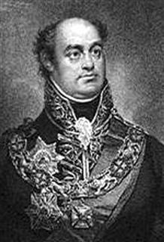
Persistência do Antigo Regime (absolutismo)
Bloqueio Continental:
recusa de Portugal em aderir
INVASÕES FRANCESAS
Domínio inglês
Sociedade desigual
Descontentamento da burguesia
Destruição, pilhagens; abalo da economia; perda de património
Beresford: comanda as tropas e preside à Junta governativa de Portugal
Atraso económico do país
Ação repressiva e
abuso do poder.
Comando de Beresford: era temido e odiado.
Retirada da família real e da corte para o Brasil
Abertura dos portos do Brasil e Tratado de Comércio com o Brasil (1810)

Slide 4
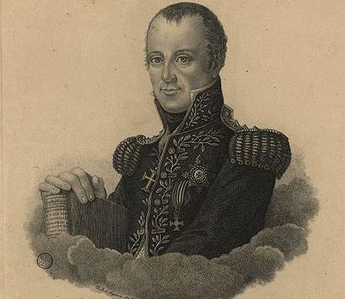
INFLUÊNCIA DA REVOLUÇÃO LIBERAL EM ESPANHA
A ausência da família real desagradava aos portugueses.
Os ideais liberais difundidos em Portugal, através da presença dos exércitos napoleónicos, ou veiculados pela imprensa e por panfletos,
PAPEL DO SINÉDRIO
CONDIÇÕES GERAIS DE DESCONTENTAMENTO DA BURGUESIA E DOS MILITARES
O general Gomes Freire de Andrade, defensor dos ideais liberais,
empreendeu, em Lisboa, uma conspiração em 1817.
Objetivos:
- expulsar os ingleses do reino
- promover a independência nacional
Esta conspiração foi descoberta pelos ingleses.
Gomes Freire de Andrade e outros oficiais foram condenados à morte.

Slide 5
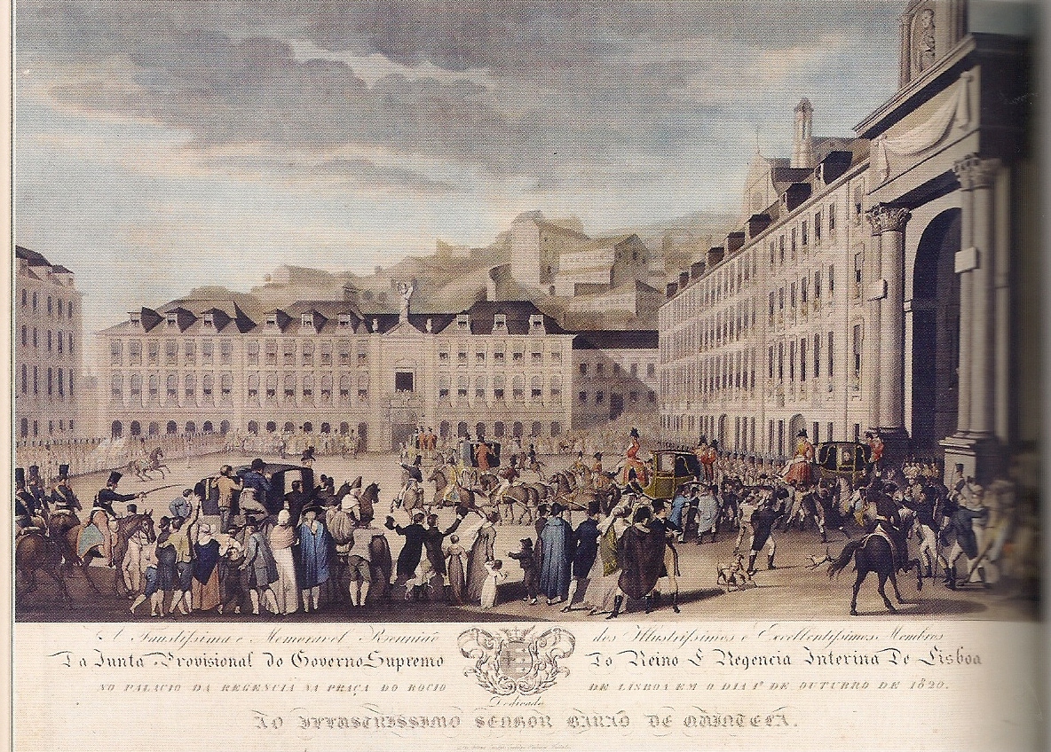
A REVOLUÇÃO DE 1820: ANTECEDENTES E CONJUNTURA
24 DE AGOSTO DE 1820: PORTO
Pronunciamento militar: revolução em marcha com apoio da burguesia e dos militares
“Manifesto aos portugueses”
OBJETIVOS
DA REVOLUÇÃO
RECUSA DO DOMÍNIO INGLÊS
RESPEITO PELA MONARQUIA
EXIGIR O REGRESSO DO REI
E DA FAMÍLIA REAL
DEFESA DA RELIGIÃO CRISTÃ E DO CATOLICISMO
CONVOCAR AS CORTES
APROVAR UMA CONSTITUIÇÃO

Slide 6
24 DE AGOSTO
DE 1820:
pronunciamento militar
PORTO
Junta Provisional do Governo Supremo do Reino exigiu:
uma nova governação do país
a convocação de Cortes
a elaboração de uma Constituição.
Um segundo levantamento militar, a 15 de setembro de 1820, em Lisboa, conduziu à destituição dos governadores e à constituição de um Governo Interino.

Slide 7
24 DE AGOSTO
DE 1820:
pronunciamento militar
PORTO
A 28 de setembro a Junta do Porto e o Governo Interino de Lisboa uniram-se
Formaram a Junta Provisional do Governo Supremo do Reino:
manteve a ordem;
orientou a política externa;
preparou as eleições para as Cortes Constituintes;
as eleições tiveram lugar em dezembro de 1820.
A revolução liberal de 1820 saía vitoriosa

Slide 8
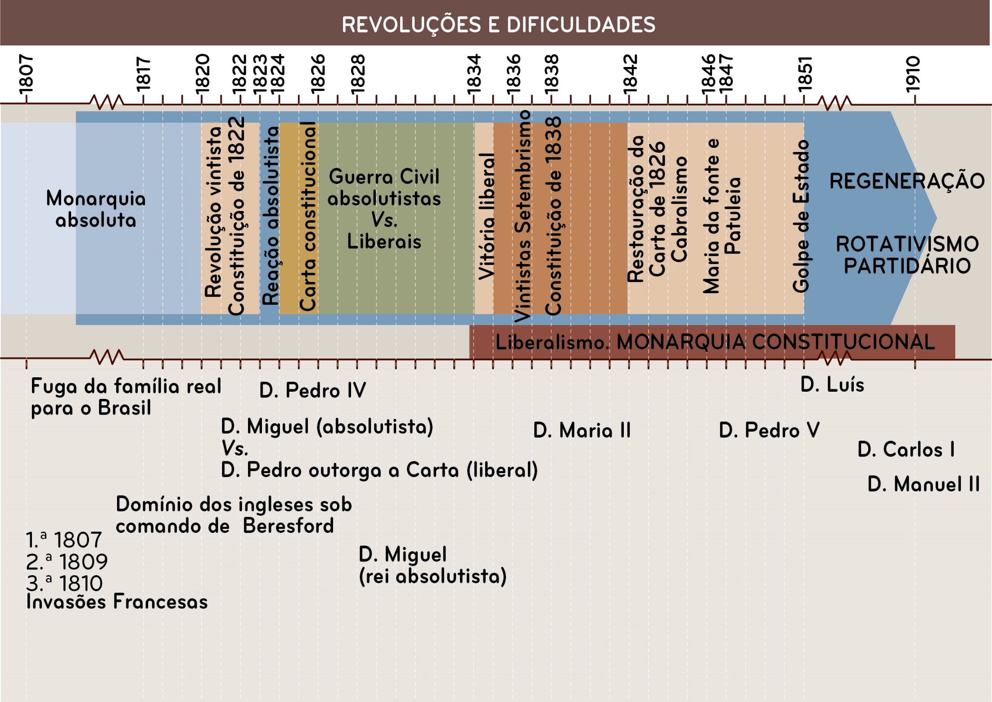

Slide 9
A Revolução de 1820 e as dificuldades de implantação da ordem liberal
1820-1834

Slide 10
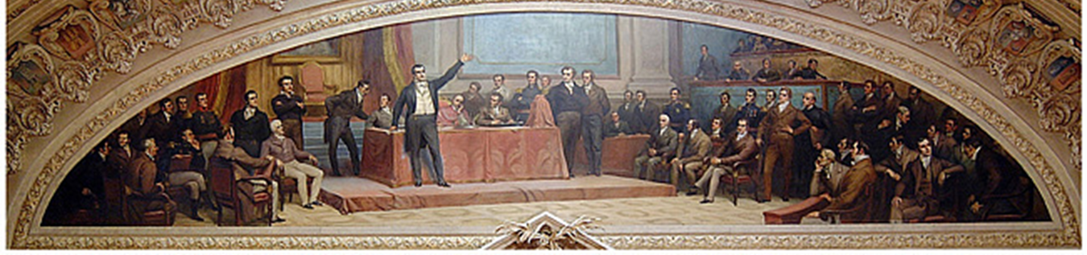
A REVOLUÇÃO DE 1820: AS CORTES CONSTITUINTES
REUNIDAS
entre Janeiro de 1821 e Novembro de 1822
ELABORAÇÃO DA CONSTITUIÇÃO DE 1822
Aprovada em setembro de 1822 e jurada
por D. João VI em outubro de 1822
LEI GERAL DO REINO
Cortes Constituintes
CONSAGRA OS DIREITOS E DEVERES DOS CIDADÃOS:
Liberdade/ Igualdade/ Segurança/Propriedade
Soberania da Nação
CONSAGRA O EXERCÍCIO DO PODER
Divisão dos poderes:
supremacia do poder legislativo
Redução do poder do rei:
mas com direito de veto suspensivo
Sufrágio direto e universal (com exceções)

Slide 11
CONSTITUIÇÃO DE 1822
OUTROS OBJETIVOS
DAS CORTES CONSTITUINTES
Tendência mais radical do liberalismo português, consagrada na Constituição
de 1822
Aprovação da legislação vintista
Reformas legislativas para abolir o
Antigo Regime e a sociedade de ordens
Defesa da soberania popular
Defesa da limitação
do poder do rei
VINTISMO
Principais medidas:
Extinção da Inquisição e da censura
Consagração da liberdade de imprensa e de ensino
Nacionalização dos bens da Coroa
Extinção dos privilégios das ordens religiosas
Supressão da dízima
Reforma dos forais
Abolição do regime senhorial
Não reconhecimento de privilégios políticos à nobreza e ao clero
Defesa da Câmara
única nas Cortes

Slide 12
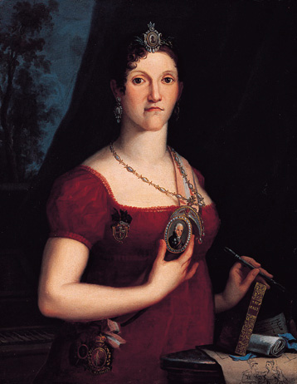
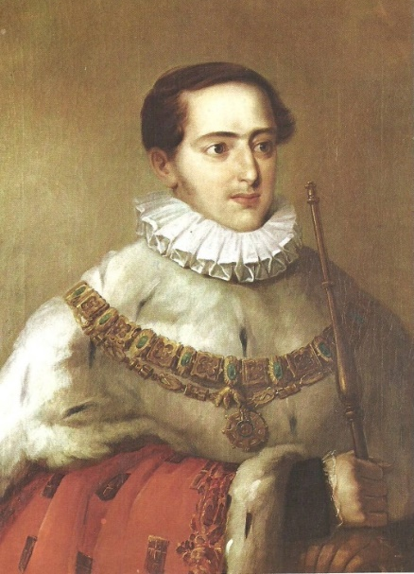
LIBERALISMO EM PORTUGAL
RESISTÊNCIA E CONTRARREVOLUÇÃO ABSOLUTISTA
TENDÊNCIA VINTISTA
RADICAL
Liderada por
PROGRESSISTA
DEMOCRÁTICA
O facto de ser demasiado
avançada para a época
e a conjuntura externa desfavorável
D. Carlota Joaquina
D. Miguel
RESISTÊNCIA AO LIBERALISMO
=
CONTRARREVOLUÇÃO
ABSOLUTISTA

Slide 13
LIBERALISMO EM PORTUGAL
RESISTÊNCIA E CONTRARREVOLUÇÃO ABSOLUTISTA
A partir de 1821 ocorreram os golpes antiliberais
  A primeira tentativa contrarrevolucionária aconteceu em Vila Real.
  Em março de 1823, sob o comando de D. Miguel, ocorreu
  a Vila-Francada que proclamou a restauração do absolutismo.
A atuação de
D. João VI
  O rei D. João VI procurou uma solução de compromisso:
  prometeu uma Constituição mais moderada;
  dissolveu as Cortes e suspendeu a Constituição de 1822;
  adotou um regime absolutista moderado que não agradou
  aos absolutistas.
30 abril
de 1824
  Os absolutistas desencadearam outro golpe, a Abrilada,
  liderado por D. Miguel e apoiado pela sua mãe, D. Carlota Joaquina.
  A Abrilada instaurou um clima de terror.
  D. João VI teve de procurar refúgio num navio inglês.
  O rei retirou a D. Miguel o comando das tropas e impôs-lhe
  o exílio em Viena.

Slide 14
LIBERALISMO EM PORTUGAL
RESISTÊNCIA E CONTRARREVOLUÇÃO ABSOLUTISTA
Em março
de 1826
  Morreu D. João VI.
  A Infanta D. Isabel Maria foi designada regente.
  Reconheceu D. Pedro, ausente no Brasil, como rei de Portugal,
  com o título de D. Pedro IV.
1826
  D. Pedro, Imperador do Brasil, independente desde 1822,
  não podia ser, simultaneamente, rei de Portugal.
  D. Pedro, num esforço de conciliação política, outorgou, a 29 de abril
  de 1826, uma nova lei constitucional, a Carta Constitucional.
1826
  D. Pedro abdicou da coroa portuguesa a favor da sua filha,
  então com sete anos, D. Maria da Glória.
  D. Maria devia casar com seu tio, D. Miguel, que tinha de jurar a
  Carta de 1826, outorgada por D. Pedro, assumindo o cargo de regente.
1828
  D. Miguel regressou a Portugal no ano de 1828, mas não respeitou
  os compromissos e, em março, procedeu à dissolução das Cortes.
  D. Miguel, em maio de 1828, convocou as Cortes à maneira antiga
  e foi aclamado rei absoluto.

Slide 15
LIBERALISMO EM PORTUGAL
RESISTÊNCIA E CONTRARREVOLUÇÃO ABSOLUTISTA
O clero e a nobreza, prejudicados com a abolição dos privilégios, eram apoiados por
D. Carlota Joaquina e pelo infante D. Miguel, claros defensores do absolutismo.
1823
Golpe da Vila-Francada
1824
Abrilada
Exílio de D. Miguel
1826
D. Pedro apresenta a
Carta Constitucional
1832-1834
Guerra Civil
Liberais contra Absolutistas
1828
Regresso de D. Miguel
Restaurou as Cortes à maneira Absoluta

Slide 16
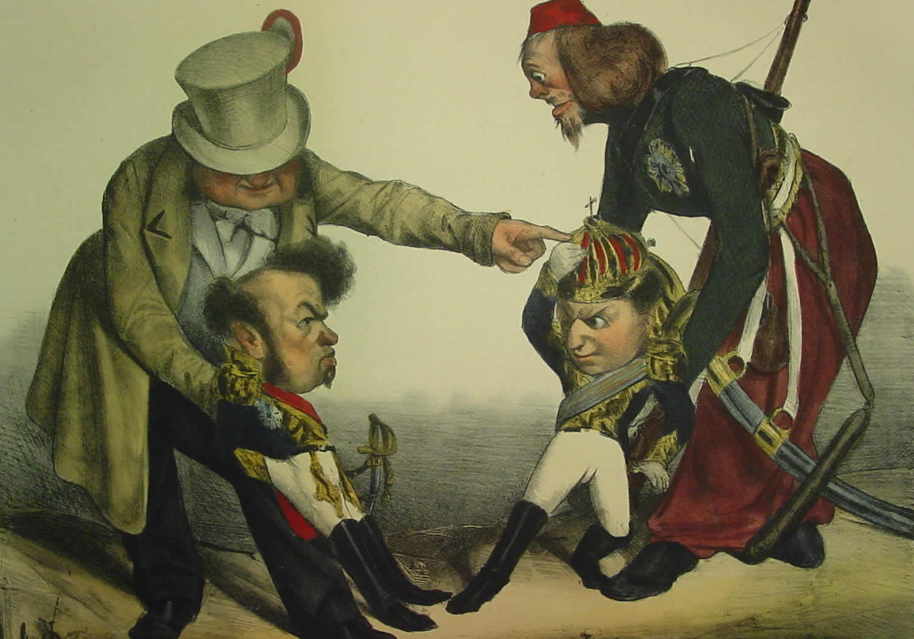

Slide 17
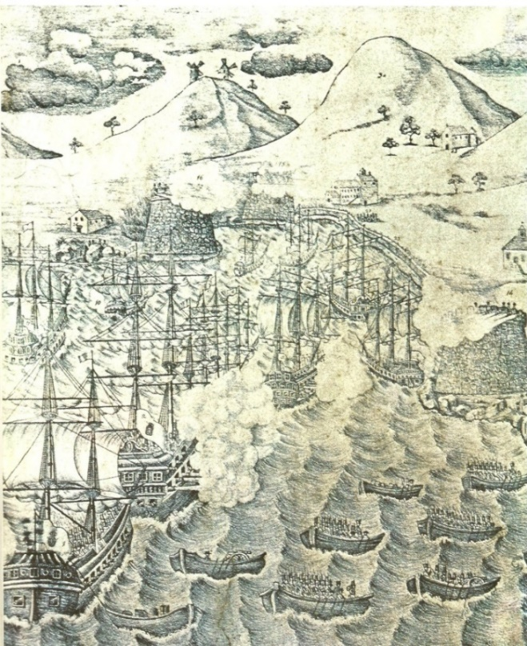
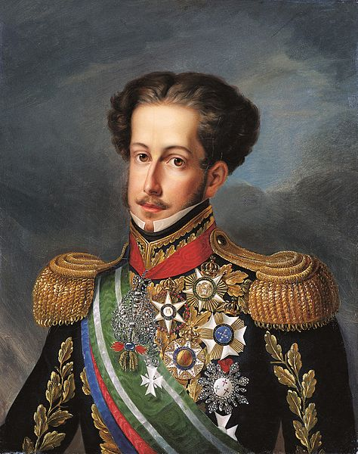
O LIBERALISMO EM PORTUGAL
GUERRA CIVIL
11 de Agosto de 1829
Combate na
Vila da Praia da Vitória
1832
D. Pedro chegou aos Açores, depois
de ter abdicado do trono do Brasil, passando a liderar a causa liberal.

Slide 18
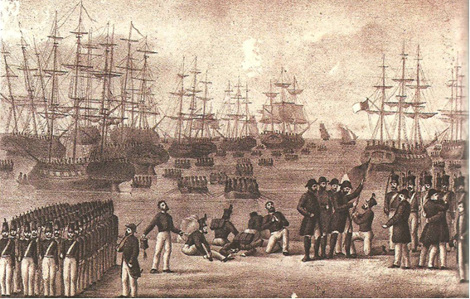
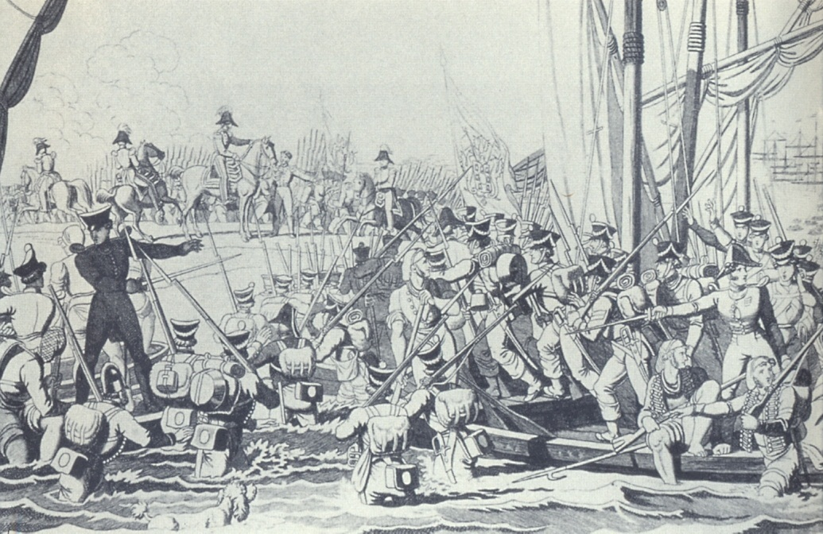
O LIBERALISMO EM PORTUGAL
GUERRA CIVIL
Organização da expedição de uma esquadra de cerca de 7500 homens.
As tropas liberais partem
em direção ao reino.
Desembarque
no Mindelo
Cerco do Porto pelas tropas absolutistas.

Slide 19
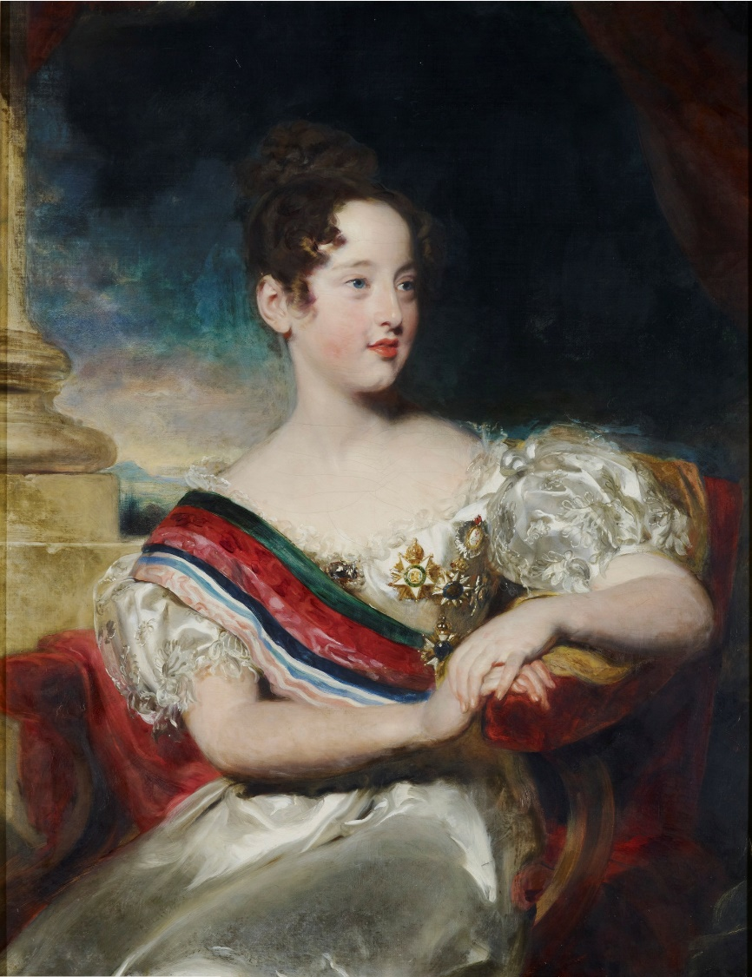
O LIBERALISMO EM PORTUGAL
GUERRA CIVIL
Os liberais tomaram Lisboa.
O cerco do Porto foi levantado.
As tropas miguelistas rumaram para o Sul, em direção a Lisboa.
Foram derrotadas na batalha de Almoster (fevereiro de 1834) e na batalha de Asseiceira (maio de 1834).
Chegava ao fim a guerra civil em Portugal.
A 26 de maio de 1834 foi assinada
a Convenção de Évora-Monte.
D. Miguel foi obrigado ao exílio.
Triunfava então o liberalismo que se instaurava definitivamente em Portugal.
D. Maria II

Slide 20
Na gravura:
A partida da família real para o Brasil

